Slide 1

Teoría De Lenguajes De Programación
Ricardo Jose Garzon Arias
rgarzona@unal.edu.co Universidad Nacional De Colombia-Sede Medellín 2022

Slide 2
Agenda
Evolución de los lenguajes de programación: generaciones.
Tipos de datos: ¿Qué es un tipo de dato?
Tipos de datos básicos
Tipado: ¿Qué es el tipado?
Chequeo/validación de tipificación

Slide 3
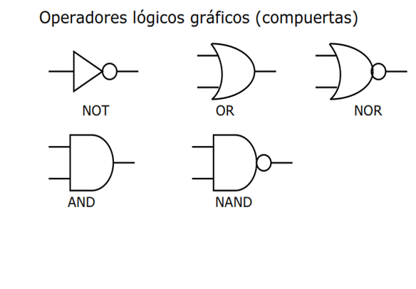
Generaciones
Generaciones
Tipos de datos
Tipos de datos básicos
Tipado
Tipificación
Primera Generación: Lenguaje de Máquina
Todo programa debe, en efecto, ser traducido a lenguaje de máquina antes de ser ejecutado.
Aunque el lenguaje de máquina puede ser usado directamente por el programador, lo usual es que los programas traductores de lenguajes de mas “alto nivel” traduzcan el programa escrito en dicho lenguaje a lenguaje de máquina.
Básicamente este lenguaje lo que hace es manipular las instrucciones de maquina del procesador(conjunto de instrucciones o ISA) en binario.
El lenguaje máquina está construido a partir de los estados discretos o instrucciones. En la arquitectura de procesamiento, una instrucción dada puede especificar muy bien:
Registros particulares para operaciones aritméticas, de direccionamiento o de control.
Ubicaciones particulares de la memoria.
Modos de direccionamiento para interpretar a los operandos
3

Slide 4
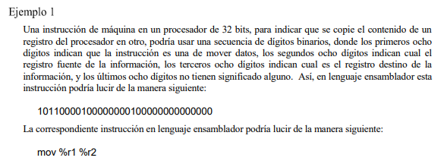
Generaciones
Generaciones
Tipos de datos
Tipos de datos básicos
Tipado
Tipificación
Segunda Generación: Lenguaje Ensamblador
El primer gran salto adelante sobre el lenguaje de máquina, es la aparición de los programas “ensambladores” que dan lugar a la programación en “lenguaje ensamblador” (ó “assembler”). En un lenguaje ensamblador las componentes de las instrucciones de máquina son substituidas por símbolos mnemotécnicos.
A pesar de ser significativo el avance del lenguaje ensamblador en relación con el lenguaje de máquina, este sigue estando íntimamente asociado al procesador y a las características propias del computador objetivo. Por ello los programas en lenguaje ensamblador son poco transportables entre máquinas y entre versiones del sistema operativo de la máquina.
4

Slide 5
Generaciones
Generaciones
Tipos de datos
Tipos de datos básicos
Tipado
Tipificación
Tercera Generación: Lenguajes Procedurales
Con la aparición de los lenguajes de tercera generación, la programación de computadoras deja de ser un oficio propio de los expertos en el “hardware” o constructores de máquinas, y se convierte en un oficio independiente. En efecto, la gran mayoría de lenguajes en uso actualmente son básicamente lenguajes de tercera generación.
Los lenguajes de tercera generación son concebidos con independencia de la máquina.
Una característica básica de los lenguajes de tercera generación es su capacidad para manipular de forma explícita diferentes tipos de valor; cada uno de ellos orientado a representar un tipo específico de datos del área de aplicación.
Aparecen los literales, variables o expresiones.
Instrucciones de asignación y de I/O.
Instrucciones de Secuencia miento (condiciones).
Subprogramas y Librerías.
5

Slide 6
Generaciones
Generaciones
Tipos de datos
Tipos de datos básicos
Tipado
Tipificación
Cuarta Generación: SQL y Lenguajes Declarativos.
Dado que los gestores de “bases de datos” generalizan las operaciones de organización acceso y presentación de la información que manipulan, en ellos aparecieron rápidamente lenguajes especializados, que por limitarse a declarar lo QUE desea obtener, pueden considerarse de 4ª generación. Entre ellos están lenguajes orientados a describir los datos y la forma como se organizan y relacionan (o “Data Definition Languages”), lenguajes especializados en describir consultas sobre los datos (o “Query Languages”) y lenguajes orientados a describir la forma y contenido de los reportes y pantallas (o “Report Generation Languages”).
El uso de lenguajes especializados para la especificación de los diferentes tipos de elemento, sin embargo, establece de por sí un fraccionamiento de la especificación encapsulando las partes en su propio ambiente lingüístico. A la necesidad de usar diversos lenguajes en la elaboración de una pieza de software se le ha denominado “desacoplo de impedancia”.
6

Slide 7

Generaciones
Generaciones
Tipos de datos
Tipos de datos básicos
Tipado
Tipificación
Quinta Generación: Uso de la Lógica
Si bien en los lenguajes de 4ª generación ya aparece la tendencia a usar fórmulas matemáticas como medio para describir, de forma declarativa, las tareas que debe ejecutar el computador. El uso exclusivo de fórmulas, aserciones y ecuaciones y fórmulas bien formadas de una lógica matemática, como medio para especificar el programa, constituye un avance significativo, que, aquí incluiremos en la 5ª generación.
Aparecen los lenguajes funcionales, Lógicos, y toda la temática que veremos a lo largo el curso.
7

Slide 8
Tipos de datos
Generaciones
Tipos de datos
Tipos de datos básicos
Tipado
Tipificación
¿Que es un tipo de dato?
Es un atributo de los datos que indica al ordenador (y/o al programador/programadora) sobre la clase de datos que se va a manejar. Esto incluye imponer restricciones en los datos, como qué valores pueden tomar y qué operaciones se pueden realizar.
Los tipos sirven para especificar qué operaciones tienen sentido en qué tipos de datos.
$$1+1=2 , pero 1+"a"= ?$$
8

Slide 9
Tipos de datos
Generaciones
Tipos de datos
Tipos de datos básicos
Tipado
Tipificación
Existen los siguientes tipos de datos básicos (dependiendo del lenguaje pueden haber mas o menos) :
Tipos de datos
primitivos (o elementales)
Tipos compuestos(aquí entran las estructuras de datos y clases)
-Listas(mutables en Python)
-Tuplas(inmutables en Python)
-Diccionarios
-Linkedlist (Estructura de datos)
-Clases( OOP)
Numéricos
-Enteros
-Reales
Texto
-Caracteres(char)
-String
Lógicos
(booleanos)
9

Slide 10
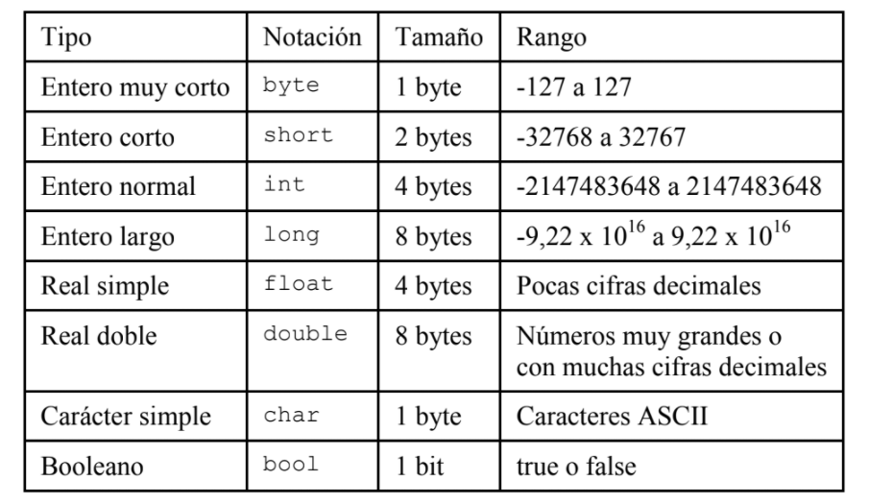
Tipos de datos básicos
Generaciones
Tipos de datos
Tipos de datos básicos
Tipado
Tipificación
Los tipos de datos tienen un tamaño de memoria a utilizar y un rango de valores(esto varia según los lenguajes)
Los tipos de datos compuestos dependen de como estén estructurados para consumir memoria, cuanto pueden contener y depende del lenguaje de programación
10

Slide 11
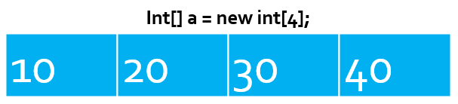
Tipos de datos básicos
Generaciones
Tipos de datos
Tipos de datos básicos
Tipado
Tipificación
Así se almacenan las estructuras de datos:
Memoria Estática:
El tamaño es fijo, predefinido al crear la variable, y no cambia al ejecutar el programa.
Por ejemplo, en java:
0x15 0x19 0x23 0x27
a[2]
Direcciones
De memoria
4 bytes(32bits)
de un entero normal
11

Slide 12
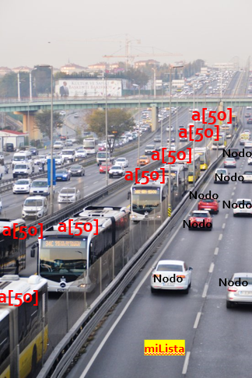
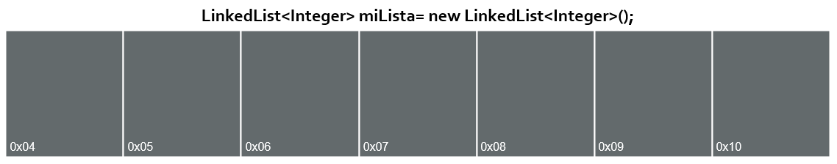
Tipos de datos básicos
Generaciones
Tipos de datos
Tipos de datos básicos
Tipado
Tipificación
Memoria Dinámica:
El tamaño cambia de acuerdo a los elementos en la estructura de datos y se distribuyen de manera no secuencial.
Por ejemplo, en java:
Lista
First = 0x05
Last = 0x10
Size = 3
Nodo
Next = 0x07
Prev = null
Nodo
Next = 0x10
Prev = 0x05
Nodo
Next = null
Prev = 0x07
12

Slide 13
Tipado
Generaciones
Tipos de datos
Tipos de datos básicos
Tipado
Tipificación
¿Qué es el tipado?
Cualidad de los lenguajes de programación con la cual establecen el tipos de las variables. Es decir, dependiendo del tipado del lenguaje de programación, tanto la sintaxis como la lógica de como funciona tanto el lenguaje como las variables y estructuras de datos cambian
13

Slide 14
Tipificación
Generaciones
Tipos de datos
Tipos de datos básicos
Tipado
Tipificación
Chequeo/validación de tipificación:
Los lenguajes de programación se clasifican de acuerdo a su chequeo de tipificación:
Tipado estático y dinámico
Tipado débil y fuerte
Tipado implícito y explícito
Tipos nominales y estructurales
14

Slide 15
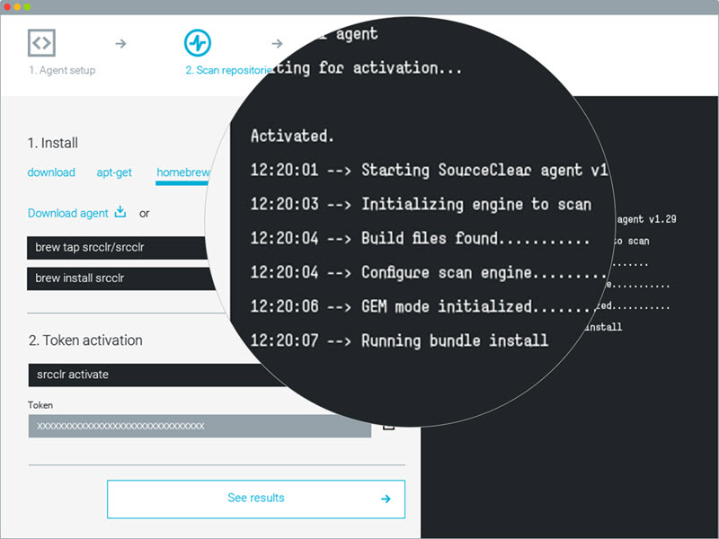
Tipificación
Generaciones
Tipos de datos
Tipos de datos básicos
Tipado
Tipificación
Tipado estático y dinámico
Este tipado se refiere a la capacidad del lenguaje de verificar que una operación es válida para un objeto dado.
Así, el tipado estático es aquel que realiza la verificación antes de la ejecución (por ejemplo, los realiza el compilador), es decir, valida todo el código este bien antes de ejecutar el código.
Lenguajes de programación que tienen tipado estático:
Haskell
Scala
Java
C
15

Slide 16


Tipificación
Generaciones
Tipos de datos
Tipos de datos básicos
Tipado
Tipificación
El tipado dinámico es aquel que realiza la verificación durante la ejecución, al encontrarse un error de tipos durante la ejecución / evaluación, el lenguaje lo detecta y modela.
Lenguajes de programación que tienen tipado dinámico:
Python
Ruby
Tipado estático y dinámico
16

Slide 17
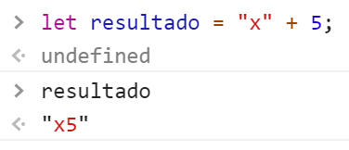

Tipificación
Generaciones
Tipos de datos
Tipos de datos básicos
Tipado
Tipificación
El tipado débil es aquel en donde no indicamos el tipo de variable al declarar, y permite hacer operaciones entre objetos de distintos tipos
Lenguajes de programación que tienen tipado débil:
JavaScript
PHP
Tipado débil y fuerte
17

Slide 18


Tipificación
Generaciones
Tipos de datos
Tipos de datos básicos
Tipado
Tipificación
Ventajas
Nos olvidamos de declarar el tipo
Podemos cambiar el tipo de la variable sobre la marcha. Por ejemplo, asignarle un String a un int
Escribimos menos código
Desventajas:
Al hacer operaciones, a veces éstas salen mal. Por ejemplo, puede que intentemos sumar 500 + “400.00” + 10, cosa que será errónea
18

Slide 19

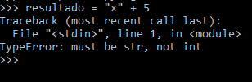
Tipificación
Generaciones
Tipos de datos
Tipos de datos básicos
Tipado
Tipificación
Tipado débil y fuerte
El tipado fuerte es aquel en donde indicamos el tipo de dato al declarar la variable. Dicho tipo no puede ser cambiado nunca. Y no podemos operar entre distintos tipos.
Lenguajes de programación que tienen tipado fuerte:
C
Java
Ruby
Python
19

Slide 20
Tipificación
Generaciones
Tipos de datos
Tipos de datos básicos
Tipado
Tipificación
Ventajas
Código expresivo: ahora sí sabremos de qué tipo espera un argumento una función
“Menos errores”: Nos olvidaremos de ver el tipo de variable antes de hacer operaciones con ésta
Desventajas
“Escribir más código”: tenemos que declarar el tipo de variable al declararla
20

Slide 21
Tipificación
Generaciones
Tipos de datos
Tipos de datos básicos
Tipado
Tipificación
Tipado implícito y explícito
Este tipado se refiere a que tanta anotación(o también conocido como la forma de sintaxis) en el código se debe poner.
El tipado explícito Es aquel en el que se esta obligado a proveer anotaciones de tipos, por ejemplo para las variables, para los parámetros y los valores de retorno de un método / procedimiento / función.
Lenguajes de programación que tienen tipado explícito:
Java
Int[] a = new int[4];
Estructura de variables: Tipo Nombre = new Tipo ;
21

Slide 22

Tipificación
Generaciones
Tipos de datos
Tipos de datos básicos
Tipado
Tipificación
Tipado implícito y explícito
El tipado implícito Es aquel en el que no requiere que proveamos información de tipos.
Lenguajes de programación que tienen tipado implícito:
Scala
22

Slide 23
Tipificación
Generaciones
Tipos de datos
Tipos de datos básicos
Tipado
Tipificación
Tipos nominales y estructurales
Se refiere a la manera en la que se define qué tipo se espera del objeto, que se espera, como parámetro de un método, o para ser asignado a una variable. Es decir, la compatibilidad y la equivalencia de los tipos de datos se determina por declaraciones explícitas y / o el nombre de los tipos.
El tipado nominal es aquel en el que los tipos tienen un nombre,0 sea, significa que dos variables son compatibles si y sólo si sus declaraciones de nombre son del mismo tipo.
Lenguajes de programación que tienen tipado nominal:
Java
Scala
Haskell
Perro
Nombre: Pepe
Perro
Nombre: Bruno
Gato
Nombre: Michi
23

Slide 24
Tipificación
Generaciones
Tipos de datos
Tipos de datos básicos
Tipado
Tipificación
Tipos nominales y estructurales
El tipado estructural es aquel en el que el tipo se identifica por sus características, por ejemplo, qué mensajes debe entender un objeto para ser de ese tipo.
Lenguajes de programación que tienen tipado estructural:
Smalltalk
Scala(case class)
case class Message(sender: String, recipient: String, body: String)
val message2 = Message("jorge@catalonia.es", "guillaume@quebec.ca", "Com va?")
val message3 = Message("jorge@catalonia.es", "guillaume@quebec.ca", "Com va?")
val messagesAreTheSame = message2 == message3 // true
24

Slide 25
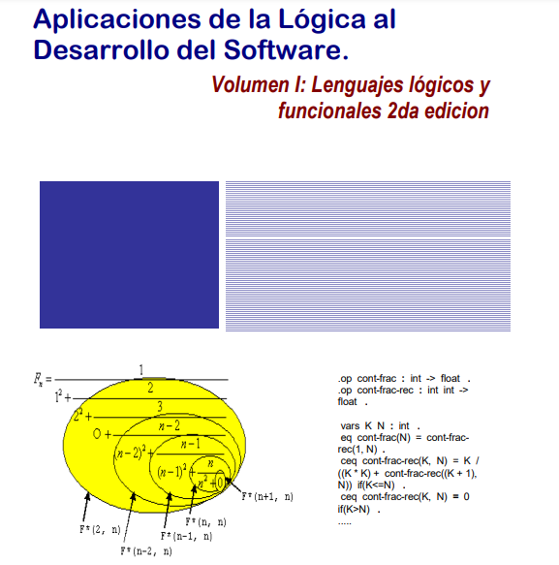
Referencias:
Arango, F. (2015). Aplicaciones de la Lógica al Desarrollo del Software. Facultad de Minas, Universidad nacional de Colombia, Sede Medellín. https://minaslap.net/mod/resource/view.php?id=18574
25

